Slide 1

EasyAccept

Slide 2



Héricles Emanuel
Computação@UFCG - 2017.1
github.com/hericlesme
hericles.me

Slide 3

Easy Accept:
Conceito, Uso e Benefícios.
Laboratório de Programação II

Slide 4

O que é o
EasyAccept?

Slide 5
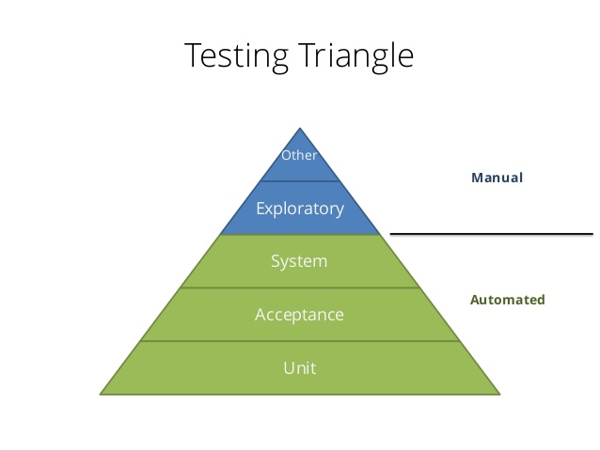


Hierarquia de Testes

Slide 6
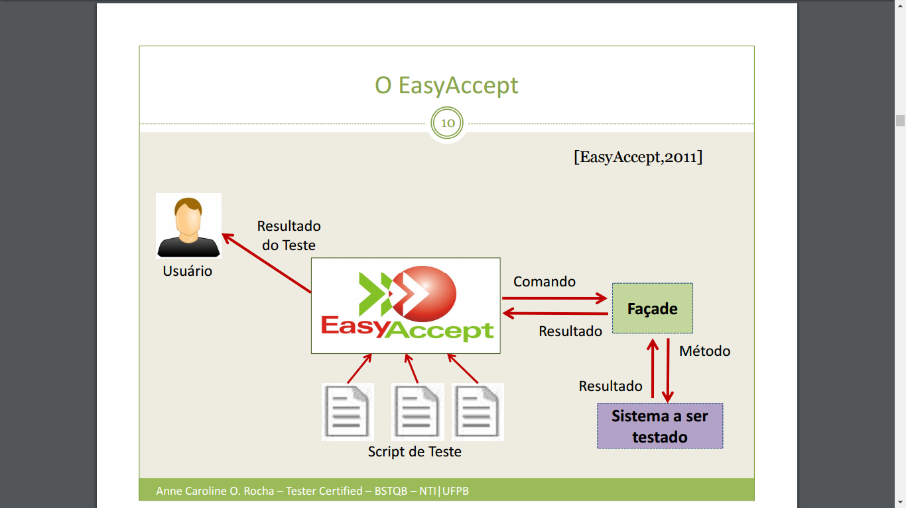

Slide 7
Como usar
o EasyAccept?

Slide 8
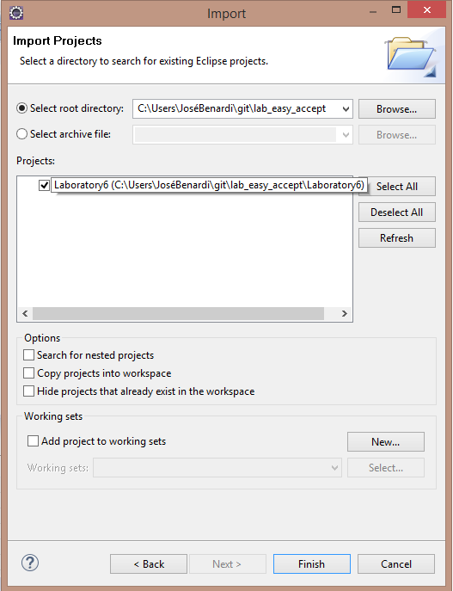
No Eclipse (ou qualquer coisa melhor que você preferir...) faça import do seu Projeto.

Slide 9
Adicionando o .jar
ao projeto!

Slide 10

Espera aí, você sabe o que é um .jar?

Slide 11
Espera aí, você sabe o que é um .jar?
É uma boa prática organizar os seus arquivos jar em uma pasta no seu projeto chamada:
lib

Slide 12

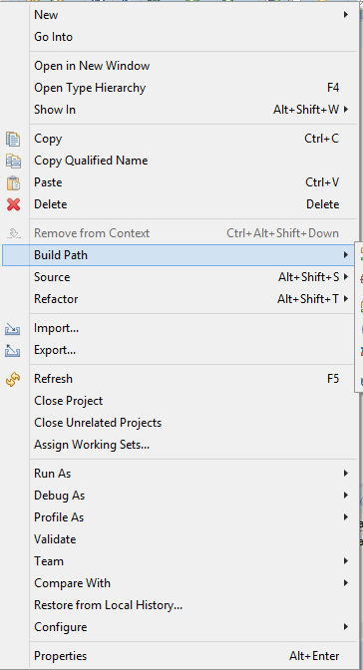
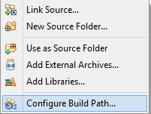
Adicione o jar ao projeto

Slide 13
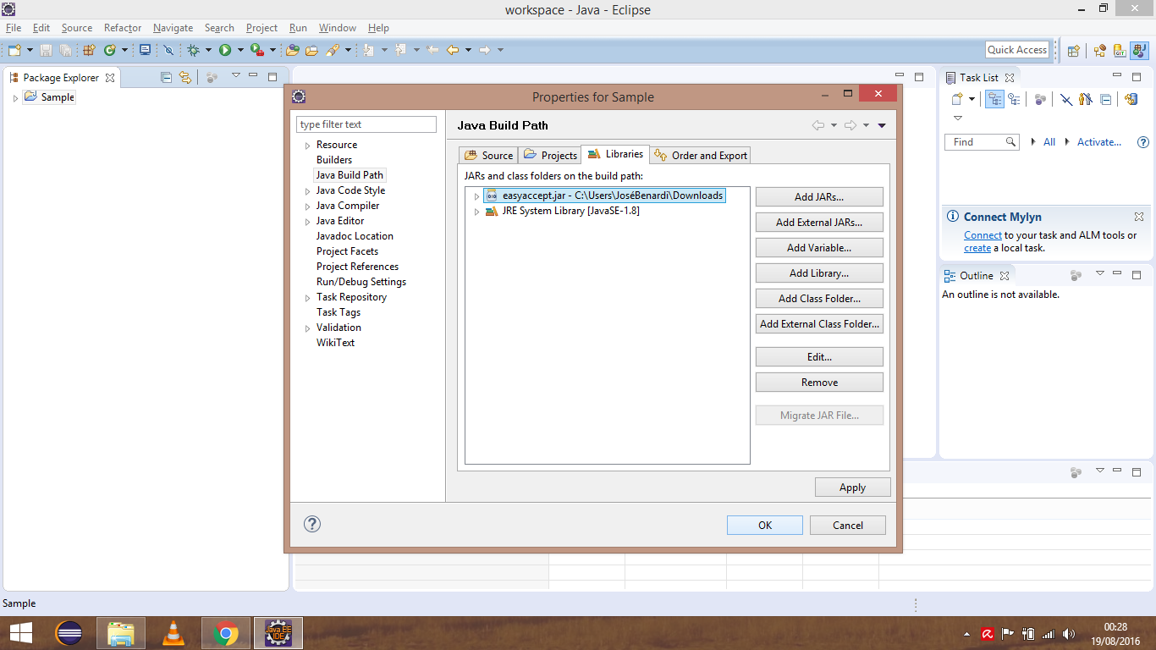
Adicione o jar ao projeto

Slide 14
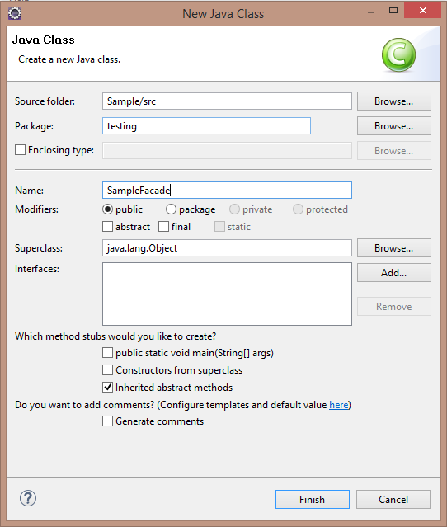
É preciso que exista uma Fachada no projeto

Slide 15
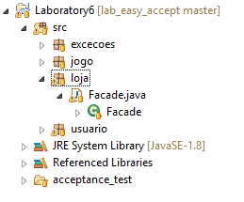
Nesse repositório a fachada está no package loja

Slide 16

O Easy Accept somente reconhece os métodos públicos da Facade.

Slide 17
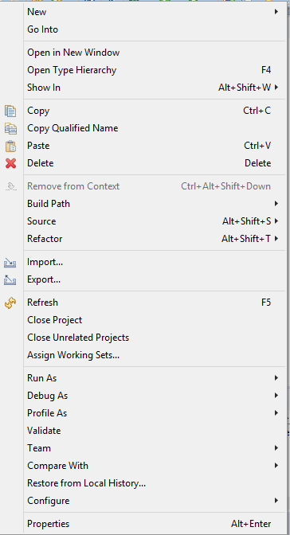
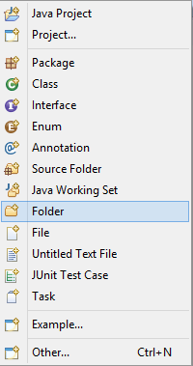
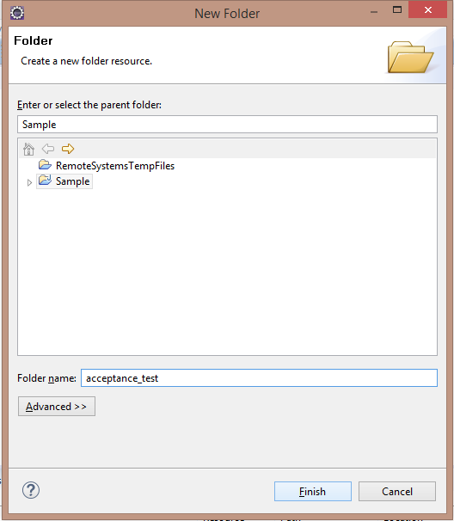
Precisamos de uma pasta para os testes de aceitação

Slide 18
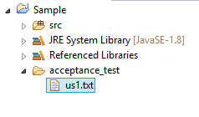
Nesse repositório os testes de aceitação estão na pasta acceptance_test

Slide 19
Nesse repositório os testes de aceitação estão na pasta acceptance_test
Lembre que é uma boa prática separar os scripts de testes do código de produção.

Slide 20
Mas o que está por dentro dos testes de aceitação?
# Laboratorio 6
# Criacao de Usuarios
adicionaUsuario nome="Despoina" login="despoina.solaris"
adicionaUsuario nome="Alpanu" login="alpanu.destroctu"
# Adiciona Credito
adicionaCredito login="despoina.solaris" credito=1000
adicionaCredito login="alpanu.destroctu" credito=99

Slide 21
# Laboratorio 6
# Criacao de Usuarios
adicionaUsuario nome="Despoina" login="despoina.solaris"
adicionaUsuario nome="Alpanu" login="alpanu.destroctu"
# Adiciona Credito
adicionaCredito login="despoina.solaris" credito=1000
adicionaCredito login="alpanu.destroctu" credito=99

Slide 22
# Laboratorio 6
# Criacao de Usuarios
adicionaUsuario nome="Despoina" login="despoina.solaris"
adicionaUsuario nome="Alpanu" login="alpanu.destroctu"
# Adiciona Credito
adicionaCredito login="despoina.solaris" credito=1000
adicionaCredito login="alpanu.destroctu" credito=99
adicionaUsuario é um método da facade que está sendo chamado aqui.

Slide 23
# Laboratorio 6
# Criacao de Usuarios
adicionaUsuario nome="Despoina" login="despoina.solaris"
adicionaUsuario nome="Alpanu" login="alpanu.destroctu"
# Adiciona Credito
adicionaCredito login="despoina.solaris" credito=1000
adicionaCredito login="alpanu.destroctu" credito=99
nome é um parâmetro do método adicionaUsuario

Slide 24
# Laboratorio 6
# Criacao de Usuarios
adicionaUsuario nome="Despoina" login="despoina.solaris"
adicionaUsuario nome="Alpanu" login="alpanu.destroctu"
# Adiciona Credito
adicionaCredito login="despoina.solaris" credito=1000
adicionaCredito login="alpanu.destroctu" credito=99
“Despoina” é uma String sendo passada como um valor para nome

Slide 25
# Laboratorio 6
# Realiza Upgrade
expectError "Impossivel realizar upgrade, quantidade de x2p insuficiente!" upgrade login="aita.mortis"
# Recupera o XP2 do Usuario
expect 280 getX2p login="aita.mortis"

Slide 26
expectError compara uma mensagem de erro e um método que deve gerar a mensagem
# Laboratorio 6
# Realiza Upgrade
expectError "Impossivel realizar upgrade, quantidade de x2p insuficiente!" upgrade login="aita.mortis"
# Recupera o XP2 do Usuario
expect 280 getX2p login="aita.mortis"

Slide 27
# Laboratorio 6
# Realiza Upgrade
expectError "Impossivel realizar upgrade, quantidade de x2p insuficiente!" upgrade login="aita.mortis"
# Recupera o XP2 do Usuario
expect 280 getX2p login="aita.mortis"
Mensagem de erro

Slide 28
# Laboratorio 6
# Realiza Upgrade
expectError "Impossivel realizar upgrade, quantidade de x2p insuficiente!" upgrade login="aita.mortis"
# Recupera o XP2 do Usuario
expect 280 getX2p login="aita.mortis"
Método que gera um erro

Slide 29
# Laboratorio 6
# Realiza Upgrade
expectError "Impossivel realizar upgrade, quantidade de x2p insuficiente!" upgrade login="aita.mortis"
# Recupera o XP2 do Usuario
expect 280 getX2p login="aita.mortis"
Expect compara um valor com um método que deve gerar esse valor

Slide 30
# Laboratorio 6
# Realiza Upgrade
expectError "Impossivel realizar upgrade, quantidade de x2p insuficiente!" upgrade login="aita.mortis"
# Recupera o XP2 do Usuario
expect 280 getX2p login="aita.mortis"
Valor a ser comparado

Slide 31
# Laboratorio 6
# Realiza Upgrade
expectError "Impossivel realizar upgrade, quantidade de x2p insuficiente!" upgrade login="aita.mortis"
# Recupera o XP2 do Usuario
expect 280 getX2p login="aita.mortis"
Método que deve gerar um valor a ser comparado

Slide 32

Na Fachada deve existir um método main no seguinte formato:
Facade
Script de Teste

Slide 33
A saida de um script quando executado e sem qualquer erro é no seguinte formato:
Test file: acceptance_test/us1.txt | Passed Tests: 15 | Not Passed Tests: 0
========================
Testes com Sucesso
Testes que Falharam

Slide 34
Mas e quando o teste encontra um problema?
Test file: acceptance_test/us2.txt | Passed Tests: 32 | Not Passed Tests: 3
FAILURES:
At line 21: Expected the error message <Valor errado!>, but the error message was <Acesso negado!>
At line 53: Expected <6390>, but was <5890>
At line 55: Expected <5200>, but was <4700>
========================

Slide 35
Test file: acceptance_test/us2.txt | Passed Tests: 32 | Not Passed Tests: 3
FAILURES:
At line 21: Expected the error message <Valor errado!>, but the error message was <Acesso negado!>
========================
Mensagem de erro esperada.
Mensagem de erro recebida

Slide 36
Test file: acceptance_test/us2.txt | Passed Tests: 32 | Not Passed Tests: 3
FAILURES:
At line 55: Expected <200>, but was <99>
========================
Valor recebido
Valor esperado

Slide 37
Sintaxe
do EasyAccept

Slide 38
Create User
createUser userID=987 name=“Joao das Neves" birthday=9/2/1989
Expect
expect “9/2/1989 " getUserBirthday userID=987
Adicionar valor a uma variável
Id1=getUserBirthday userID=987

Slide 39
Equal Files
equalFiles c:/trabalho1.txt c:/trabalho2.txt
Expect Error
expectError “Nome Invalido” createUser name = “98@” birthday= 30/9/1999
Quit
Sair do EasyAccept
Comentário: # no inicio do comando.

Slide 40
Porque usar
o EasyAccept?

Slide 41
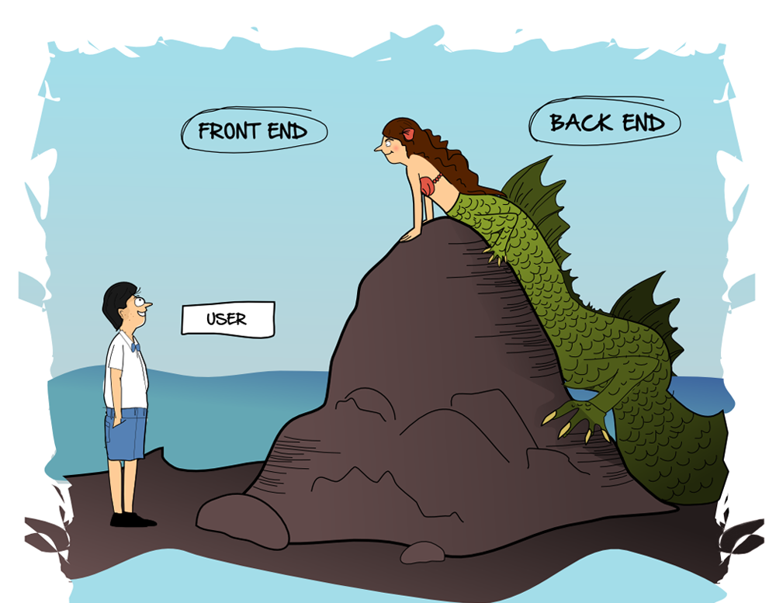

Slide 42
Fase do processo de software
Processo de testes
Níveis de teste de software
Requisitos do usuário
Requisitos
Teste de Aceitação
Especificação do Sistema
Especificações Funcional e Não Funcional
Teste de Sistema
Projeto do Sistema
Arquitetura do Sistema
Teste de Integração
Projeto
Unidades
Teste de Unidade

Slide 43
Materiais e outras referências (Easy Accept)
http://easyaccept.sourceforge.net/
http://www.dsc.ufcg.edu.br/~jacques/projetos/common/easyaccept/usermanual.html
http://www.dsc.ufcg.edu.br/~jacques/projetos/common/easyaccept/
https://www2.lsd.ufcg.edu.br/~walfredo/papers/easyaccept-ast25-final.pdf
http://www.nti.ufpb.br/~caroline/curso/Aula03-Curso%20de%20Testes%20de%20Software%20-%20NTI.pdf

Slide 44
Materiais e outras referências (Esta Aula)
http://hericles.me/easyaccept
http://github.com/hericlesme/EasyAcceptLesson

